Slide 2
Die neue PRO-Serie – APPs inklusive
Funktionserweiterung der Janitza Messgeräte durch hauseigene APPs
Leichtes Interpretieren und Analysieren von Messdaten, z.B. durch integriertes Ampelprinzip für den PQ-Status
Darstellung verfügbarer APPs und deren Funktionen über das APP-Management
Redundanz – 100%ige Sicherheit der Messdaten im Gerätespeicher
Wichtigste Informationen auf einen Blick durch QR-Code

Slide 3
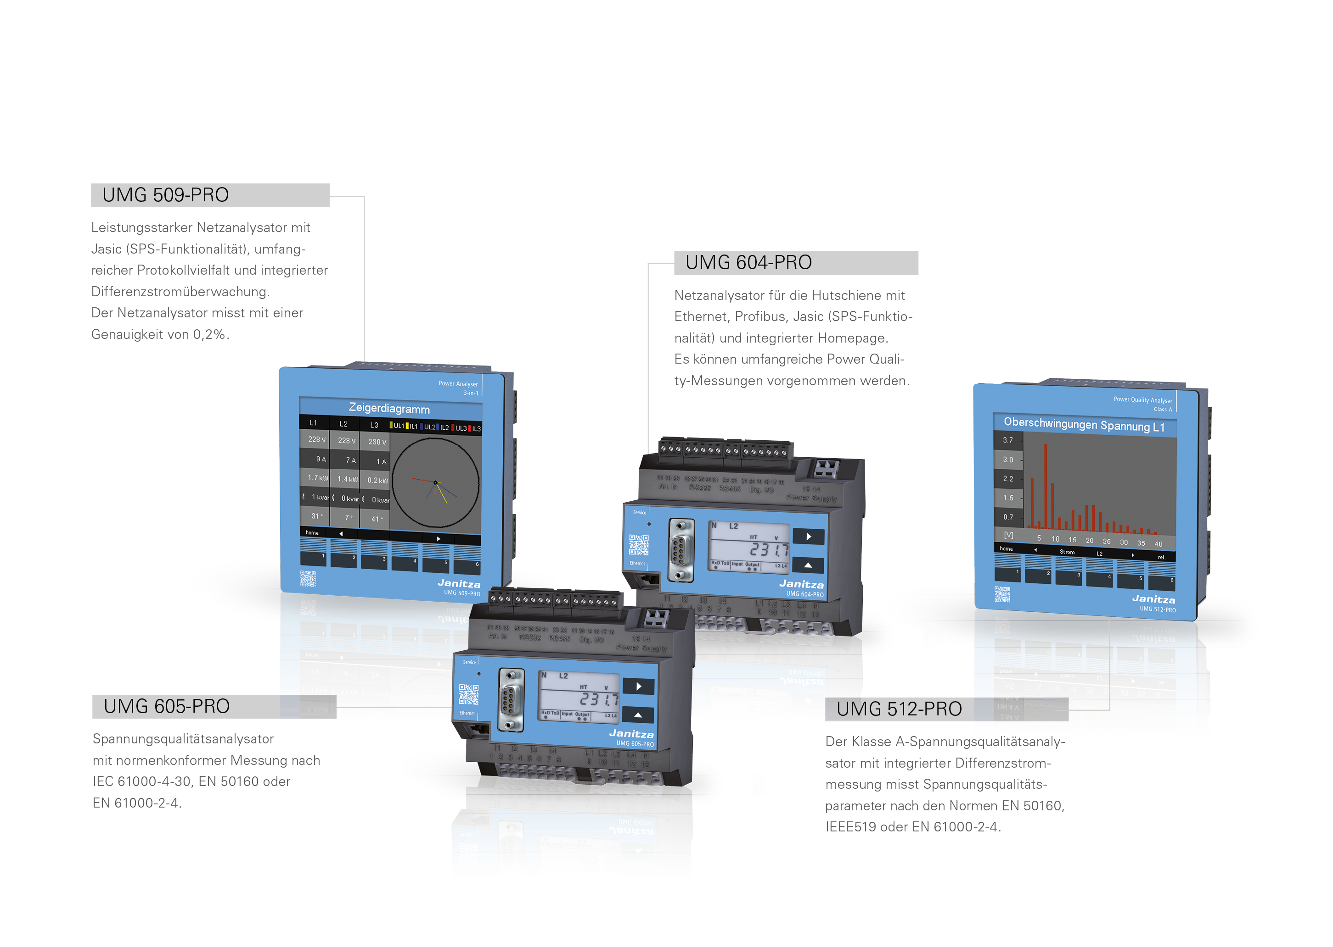
Die neue PRO-Serie vereint modernste Technik mit herausragenden Funktionen und ansprechendem Design

Slide 4
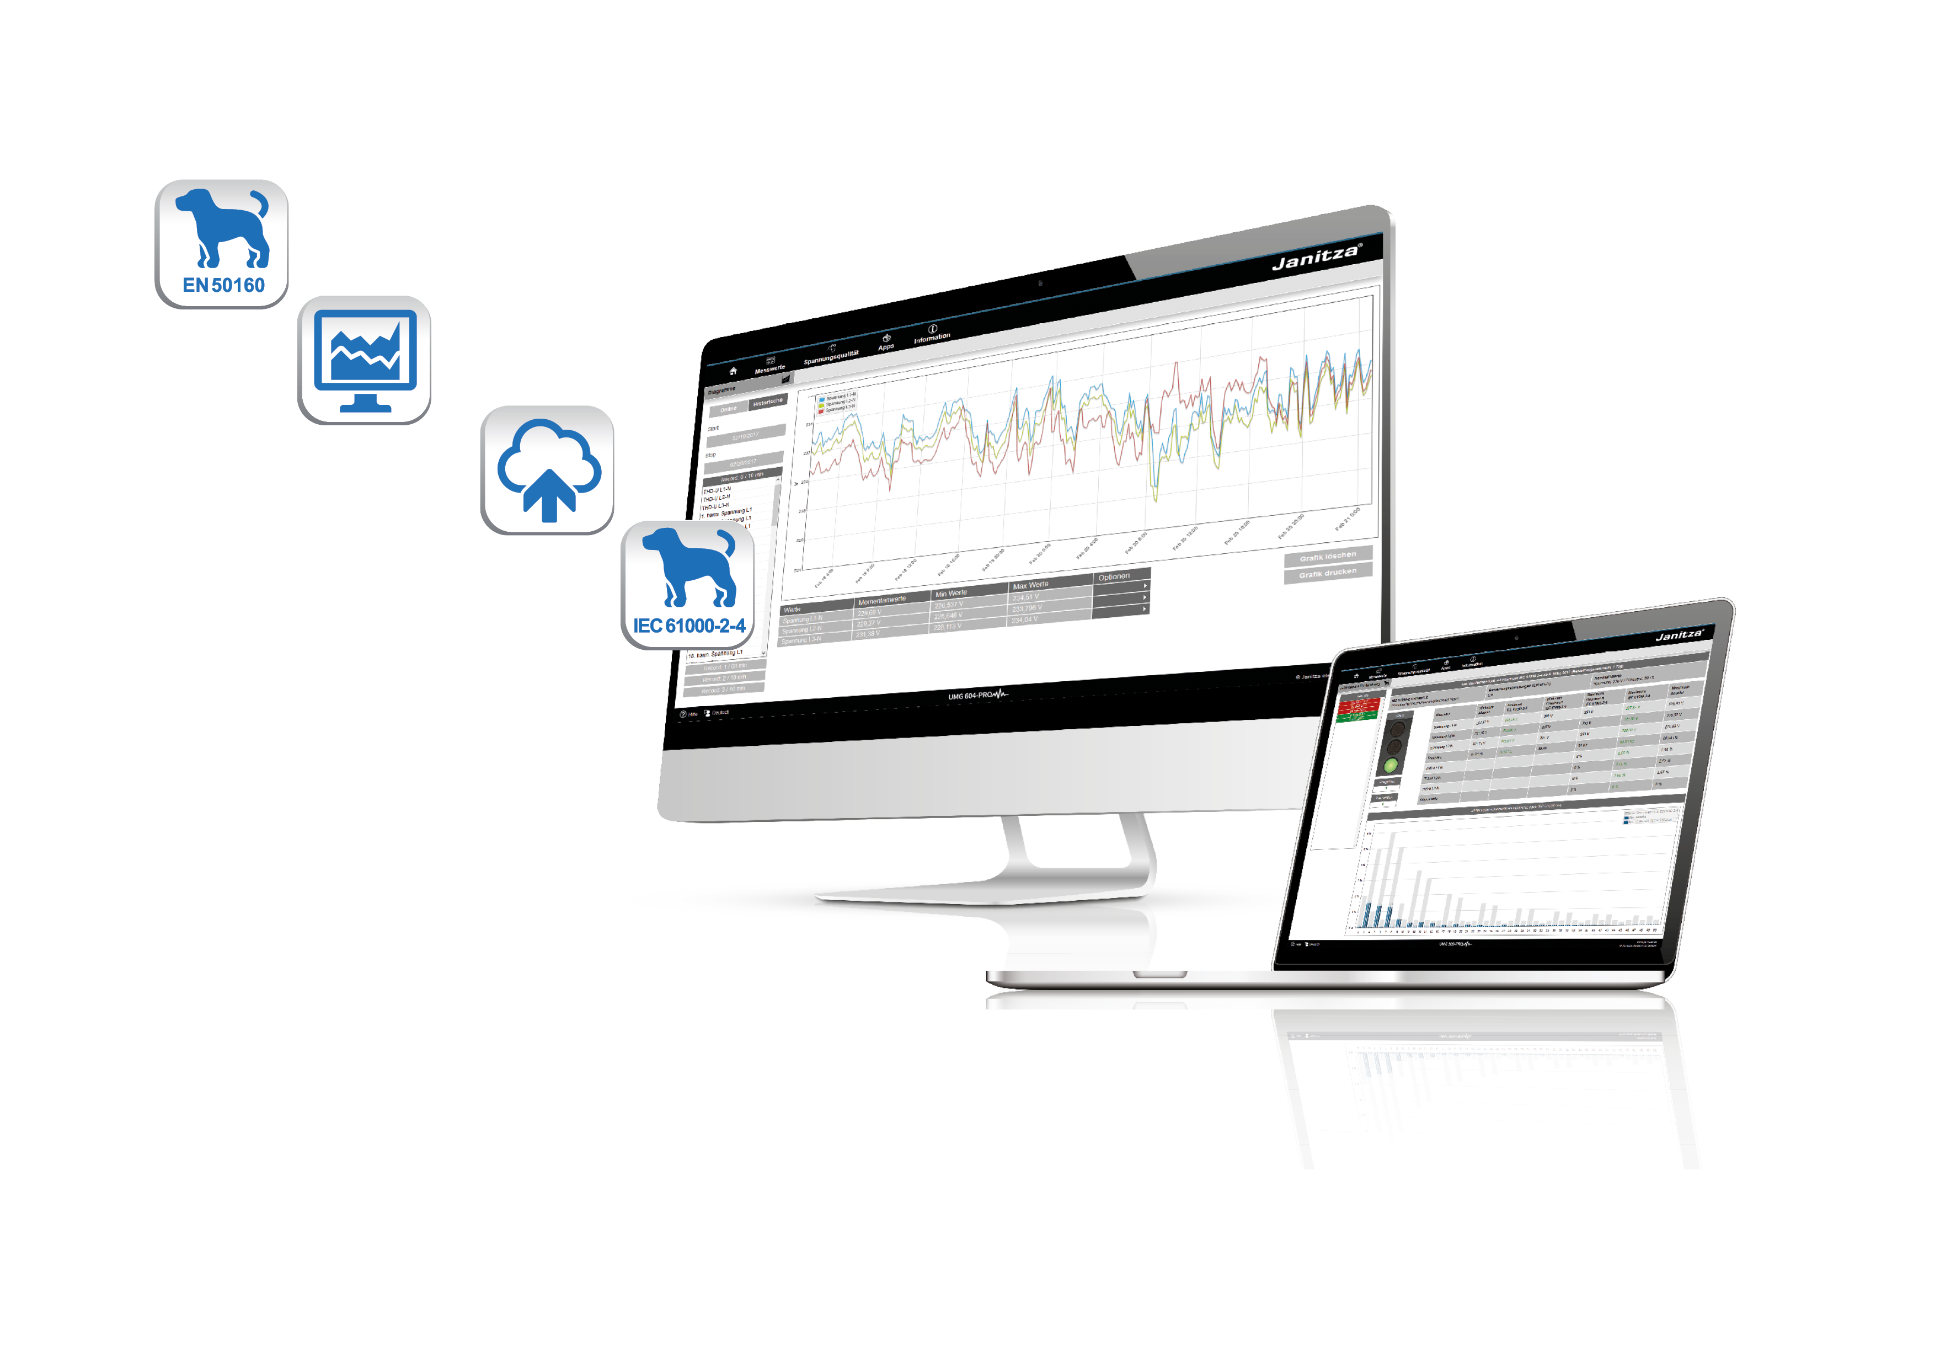
Mit Hilfe der 4 vorinstallierten Janitza-APPs können Daten verarbeitet, visualisiert und analysiert werden.

Slide 5
Funktionserweiterung durch 4 vorinstallierte APPs
Messwertmonitor
EN 50160 Watchdog
IEC 61000-2-4 Watchdog
Push Dienst
Alle APPs können mit dem Geräte-Manager (Bestandteil der GridVis®) und über Ethernet angeschlossene Geräte übertragen werden – auf nur ein Gerät oder simultan auf mehrere.
Die APPs erweitern z.B. die Analyse- und Visualisierungswerkzeuge, mit denen Spannungsereignisse gemäß IEC 61000-2-4 und auch EN 50160 analysiert und auf der geräteeigenen Homepage wiedergegeben werden können.

Slide 6
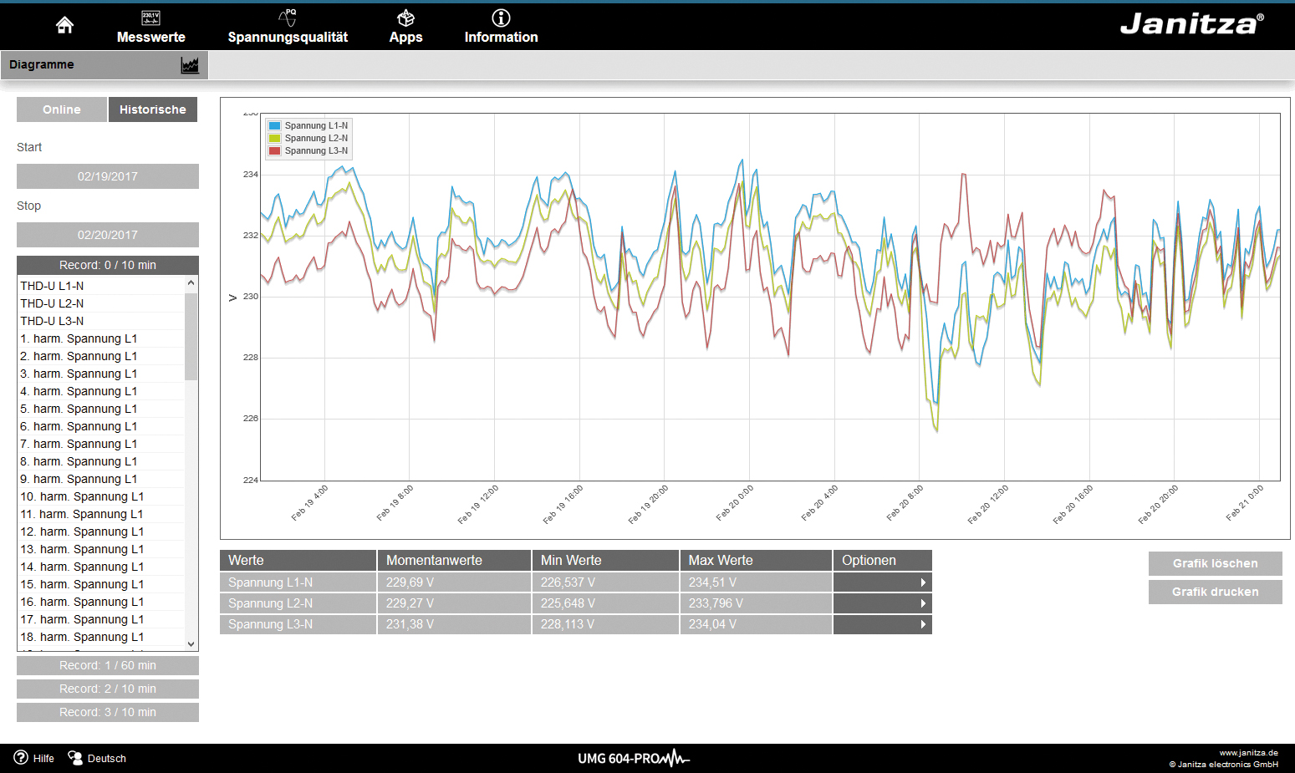
Messwertmonitor
Konfigurierbare Anzeige von aktuellen und historischen Messwerten mit automatischer Skalierung. Grafisch aufbereitete Darstellungen auf der geräteeigenen Homepage ohne zusätzliche Softwareinstallation.
Ihr Nutzen:
Zugriff auf aktuelle und historische Messwerte
Darstellung mit skalierbarer Zeitbasis
Schnelle und unkomplizierte Bedienbarkeit durch „Drag and Drop“
Webbasierte Lösung ohne zusätzliche Softwareinstallation
Abrufbar auf unterschiedlichen Geräten wie PC, Laptop, Tablet und Smartphone

Slide 7
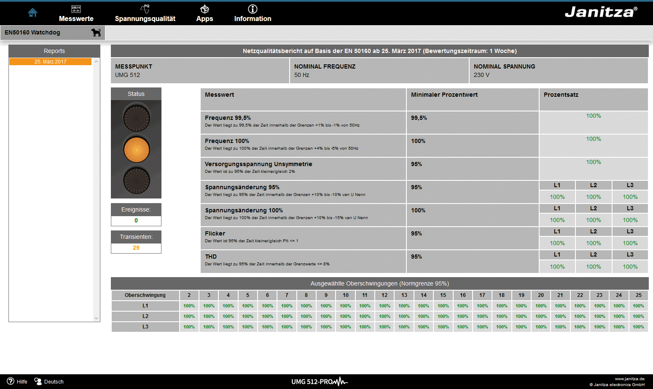
EN 50160 Watchdog
Permanente Überwachung der Spannungsqualität
gemäß EN 50160 in Energieversorgungsnetzen.
Ihr Nutzen:
Integrierte Watchdog-Funktion zur automatischen Norminterpretation und Grenzwertüberwachung (gemäß EN 50160)
Lokale Datenanalyse – keine Übertragung großer Messdatenmengen vom Messgerät zu einem Host-System erforderlich
Netzqualitätsanalyse auch ohne umfangreiche PQ-Kenntnisse möglich
Schnelles Erkennen von Ereignissen, die nicht den Qualitätsvereinbarungen genügen
Normkonforme und kontinuierliche Überwachung und Wareneingangskontrolle der Energieversorgung

Slide 8
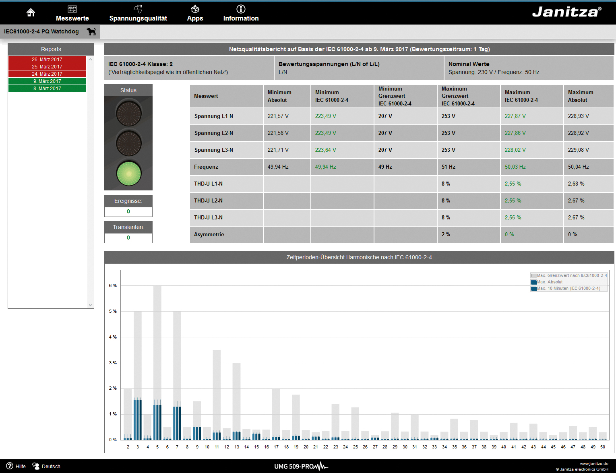
IEC 61000-2-4 Watchdog
Permanente Überwachung der Spannungsqualität
gemäß IEC 61000-2-4 in kundenseitigen Versorgungsnetzen
Ihr Nutzen:
Integrierte Watchdog-Funktion zur automatischen Norminterpretation sowie Grenzwertüberwachung
Keine Übertragung großer Messdatenmengen vom Messgerät zu einem Host-System erforderlich
Netzqualitätsanalyse ohne umfangreiche PQ-Kenntnisse
Schnelles Erkennen von Ereignissen, die nicht den Qualitätsvereinbarungen genügen
Normkonforme und kontinuier­liche Überwachung zum Schutz der eigenen installierten Anlagen

Slide 9
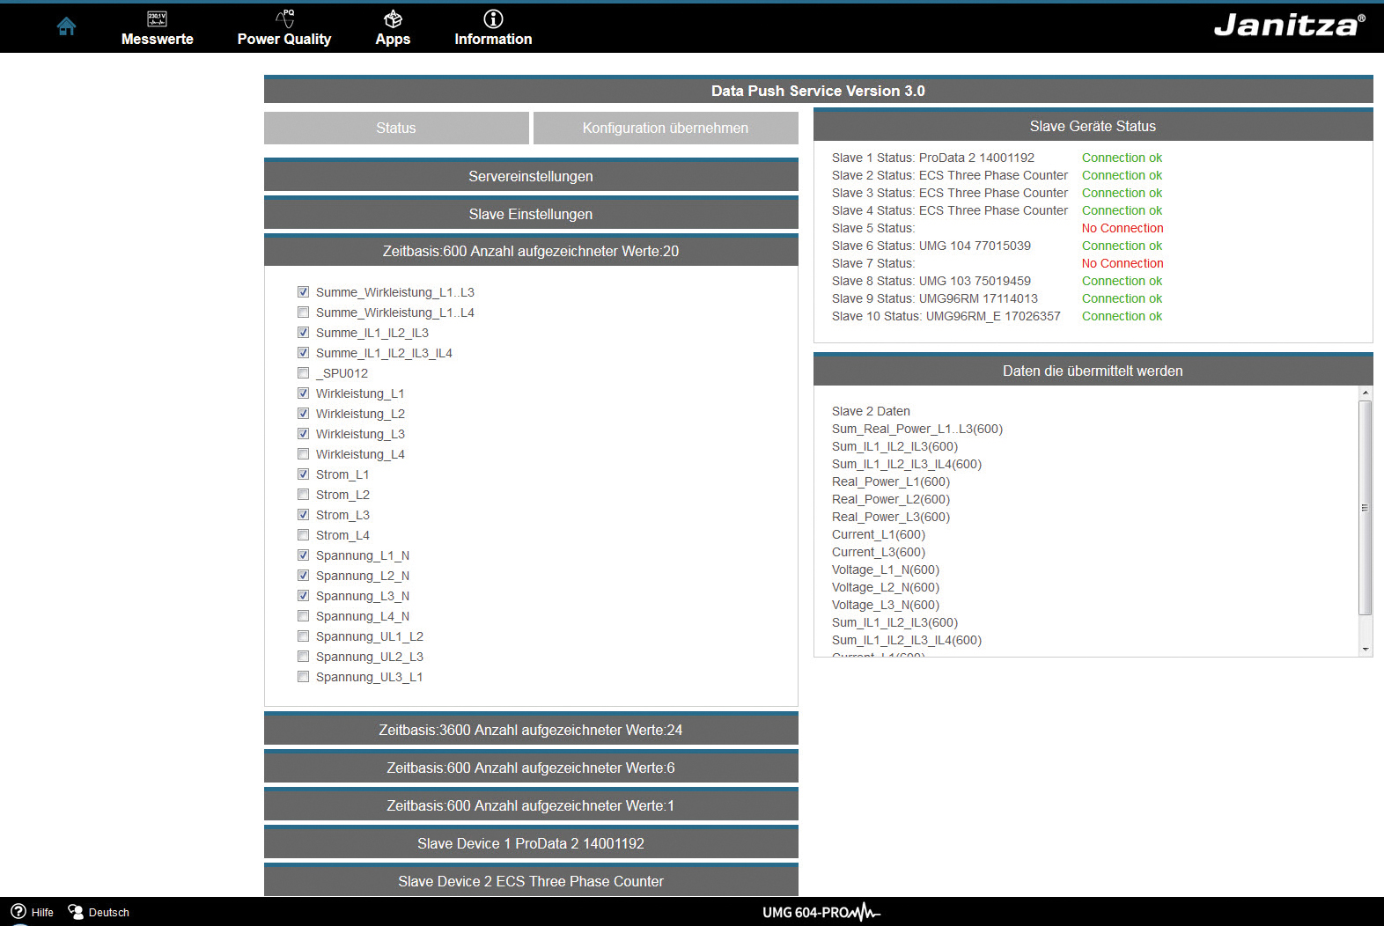
Push Dienst
Automatischer Datenversand von Messdaten
direkt vom Messgerät in einen Cloud-Dienst
Ihr Nutzen:
Senden von Messdaten direkt vom Messgerät an eine vom Kunden wählbare Cloud- oder Portal-Lösung ohne zusätzliche Hard- oder Software
Daten weltweit über die Cloud online abrufbar
Kostengünstige und bequeme Anwendungslösung
Synchrones Erfassen von Messwerten verschiedener Standorte
Vermeidung von Datenlücken bei Ausfällen der Netzverbindung durch Einstellung von Pufferzeiten
Datensicherheit durch Kommunikation über standardisierten HTTP-Port (Port 80)

Slide 10
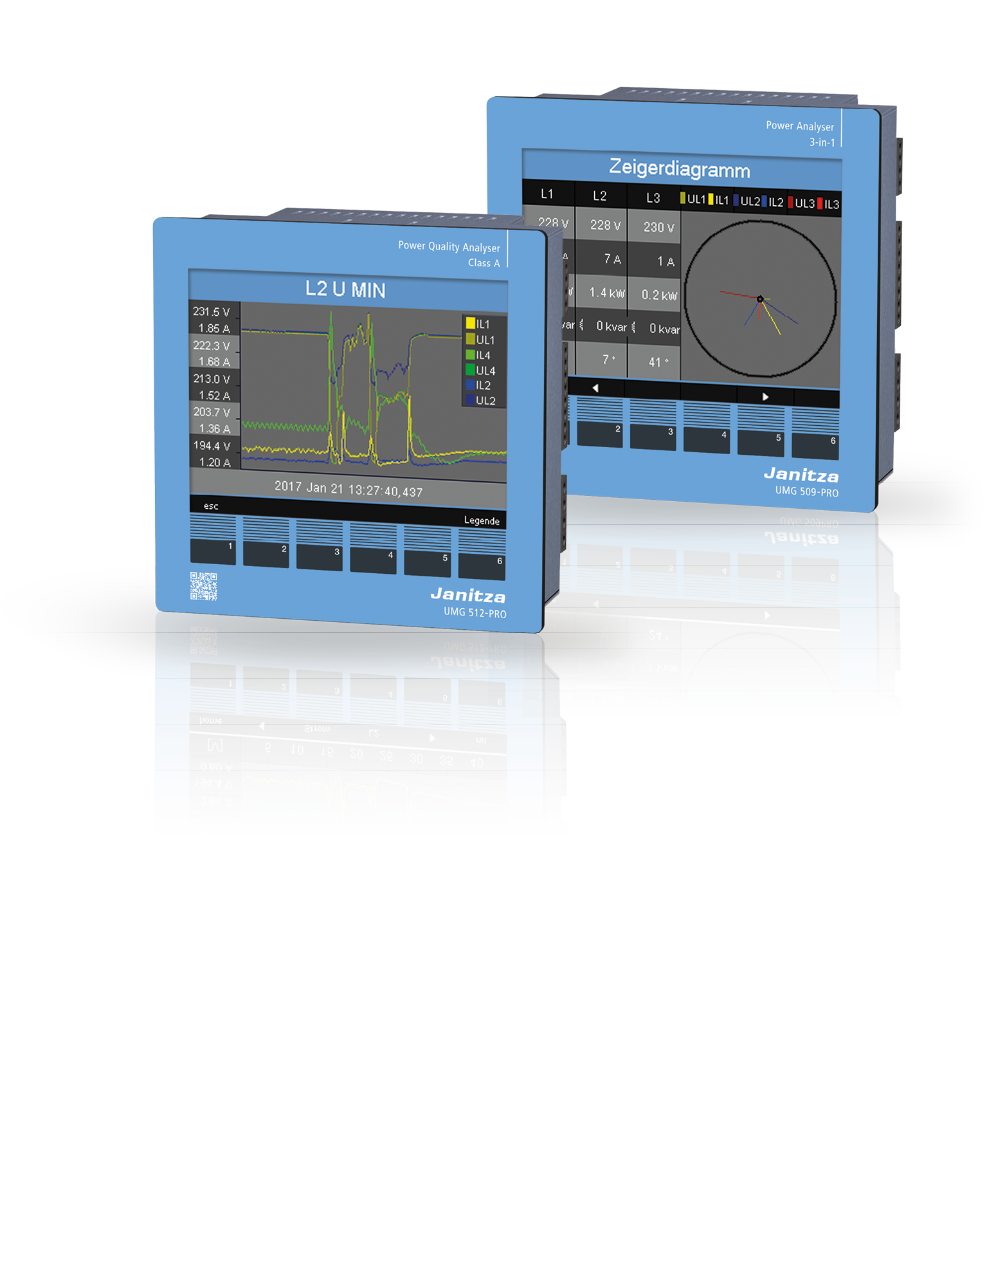
UMG 509-PRO & UMG 512-PRO
Multifunktionale Spannungsqualitätsanalysatoren mit Differenzstromüberwachung
Leistungsfähige Spannungsqualitätsanalysatoren
Klasse A zertifiziert (UMG 512-PRO)
Integrierte Differenzstromüberwachung (RCM-Messung)
Hohe Messgenauigkeit
Einsetzbar in unterschiedlichsten Netzarten
Mehrere Schnittstellen und offene Kommunikationsarchitektur mit zahlreichen Protokollen (Modbus, IP) zur einfachen Einbindung in übergeordnete Systeme
Inklusive Temperaturmesseingang und je zwei digitalen Ein- und Ausgängen
Integrierter 256 MB großer Messdatenspeicher für redundante und sichere Messdatenaufnahme
Anzeige von aktuellen und historischen Messdaten über die Geräte-Homepage sowie die Parametrier- und Auswertungssoftware GridVis®-Basic
Integrierte Watchdog-Funktion als webbasierte Visualisierung
Spannungsqualitäts-Monitoring ohne Fachkenntnisse
Grenzwertüberwachung mittels Ampelprinzip
Grafische Programmierung: Jasic (SPS-Funktionalität)

Slide 11
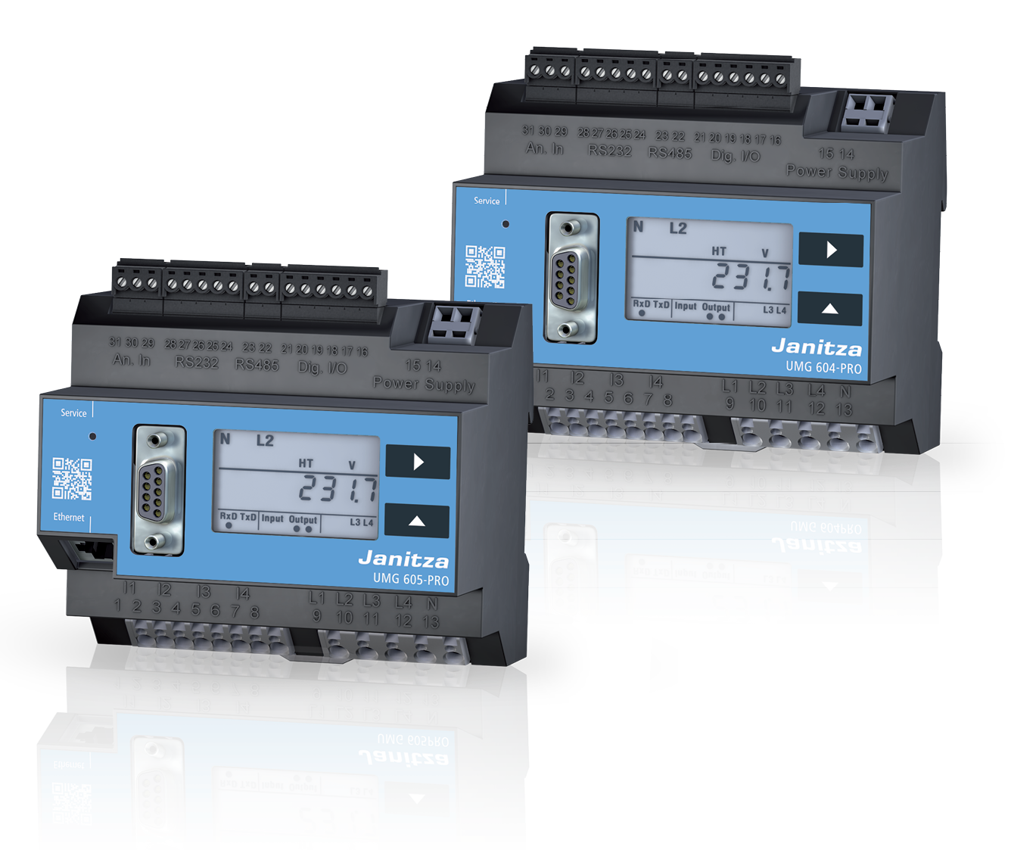
UMG 604-PRO & UMG 605-PRO
Netzqualitätsanalysatoren im Hutschienenformat
Leistungsfähige Netzqualitätsanalysatoren für die Hutschiene
Spannungsqualitätsmessung nach Norm DIN EN 50160 und DIN EN 61000-2-4
Hohe Messgenauigkeit
Einsetzbar in unterschiedlichsten Netzarten
Mehrere Schnittstellen und offene Kommunikationsarchitektur mit zahlreichen Protokollen (Modbus, IP) zur einfachen Einbindung in übergeordnete Systeme
Inklusive Temperaturmesseingang
128 MB großer Messdatenspeicher für redundante und sichere Messdatenaufnahme
Anzeige von aktuellen und historischen Messdaten über die Geräte-Homepage sowie die Parametrier- und Auswertungssoftware GridVis®-Basic
Integrierte Watchdog-Funktion als webbasierte Visualisierung
Spannungsqualitäts-Monitoring ohne Fachkenntnisse
Grenzwertüberwachung mittels Ampelprinzip
Grafische Programmierung: Jasic (SPS-Funktionalität)

Slide 12
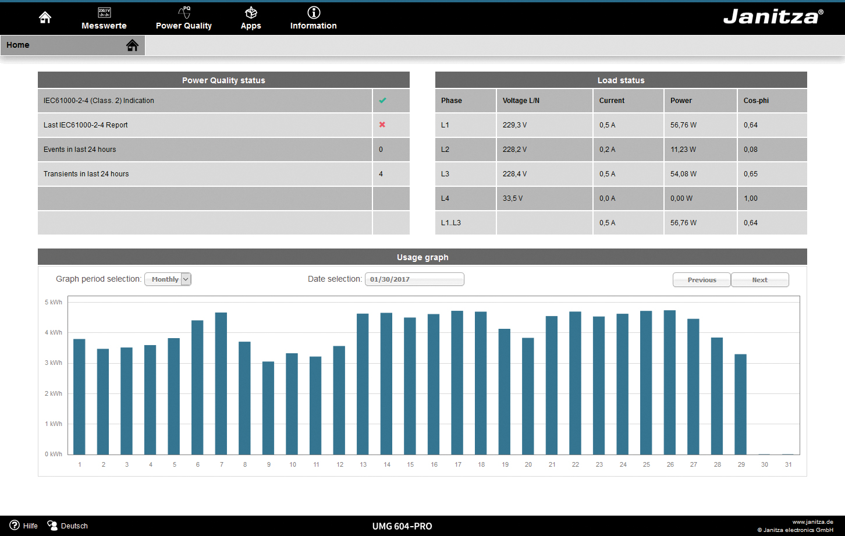
Geräte-Homepage
Die Auswertung jederzeit verfügbar

Slide 13
Geräte-Homepage
Ihr Nutzen
Zugang zur leistungsfähigen Geräte-Homepage über Webbrowser
Ständige Verfügbarkeit der Messdaten
Keine Softwareinstallation notwendig
Onlinedaten, historische Daten u.v.m. direkt über die Geräte-Homepage abrufbar
Funktionserweiterung durch APPs möglich
Fernbedienung des Gerätedisplays über die Homepage
Integrierte PQ-Watchdogs
Hyperlinks liefern detailliertere Informationen
Integrierter Messwertmonitor
Übersicht über Ereignisse und Transienten im Netz
Komfortable Auswahl des Berechnungsmodus zur Anzeige der Messdaten nach Norm IEC 61000-2-4 oder EN 50160*
* Gilt für das UMG 605 und UMG 512

Slide 14
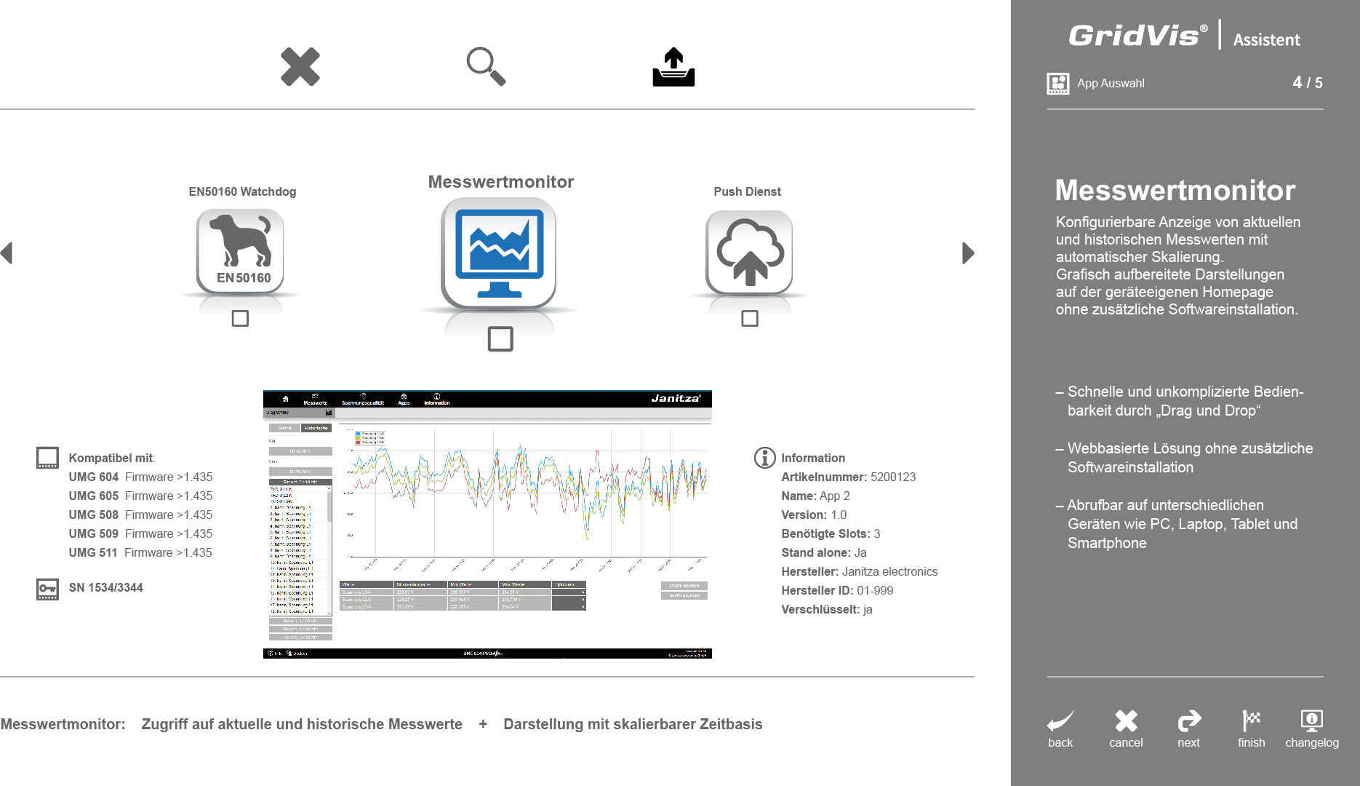
NEU: GridVis® APP-Management
Komfortabel und schnell APPs managen

Slide 15
NEU: GridVis® APP-Management
Mit dem neuen APP-Management, das Bestandteil des GridVis® Geräte-Managers ist, haben Anwender die Möglichkeit, Funktionen zu erweitern und zu ergänzen – eine einmalige Flexibilität.
Ihr Nutzen
Einfache und komfortable Installation und Entfernen von APPs
Vorschau mit Informationen und Bild der jeweiligen APP
Kostenlose APPs stehen in der GridVis® zum Download bereit
Upload und Installation kunden-spezifischer APPs

Slide 16
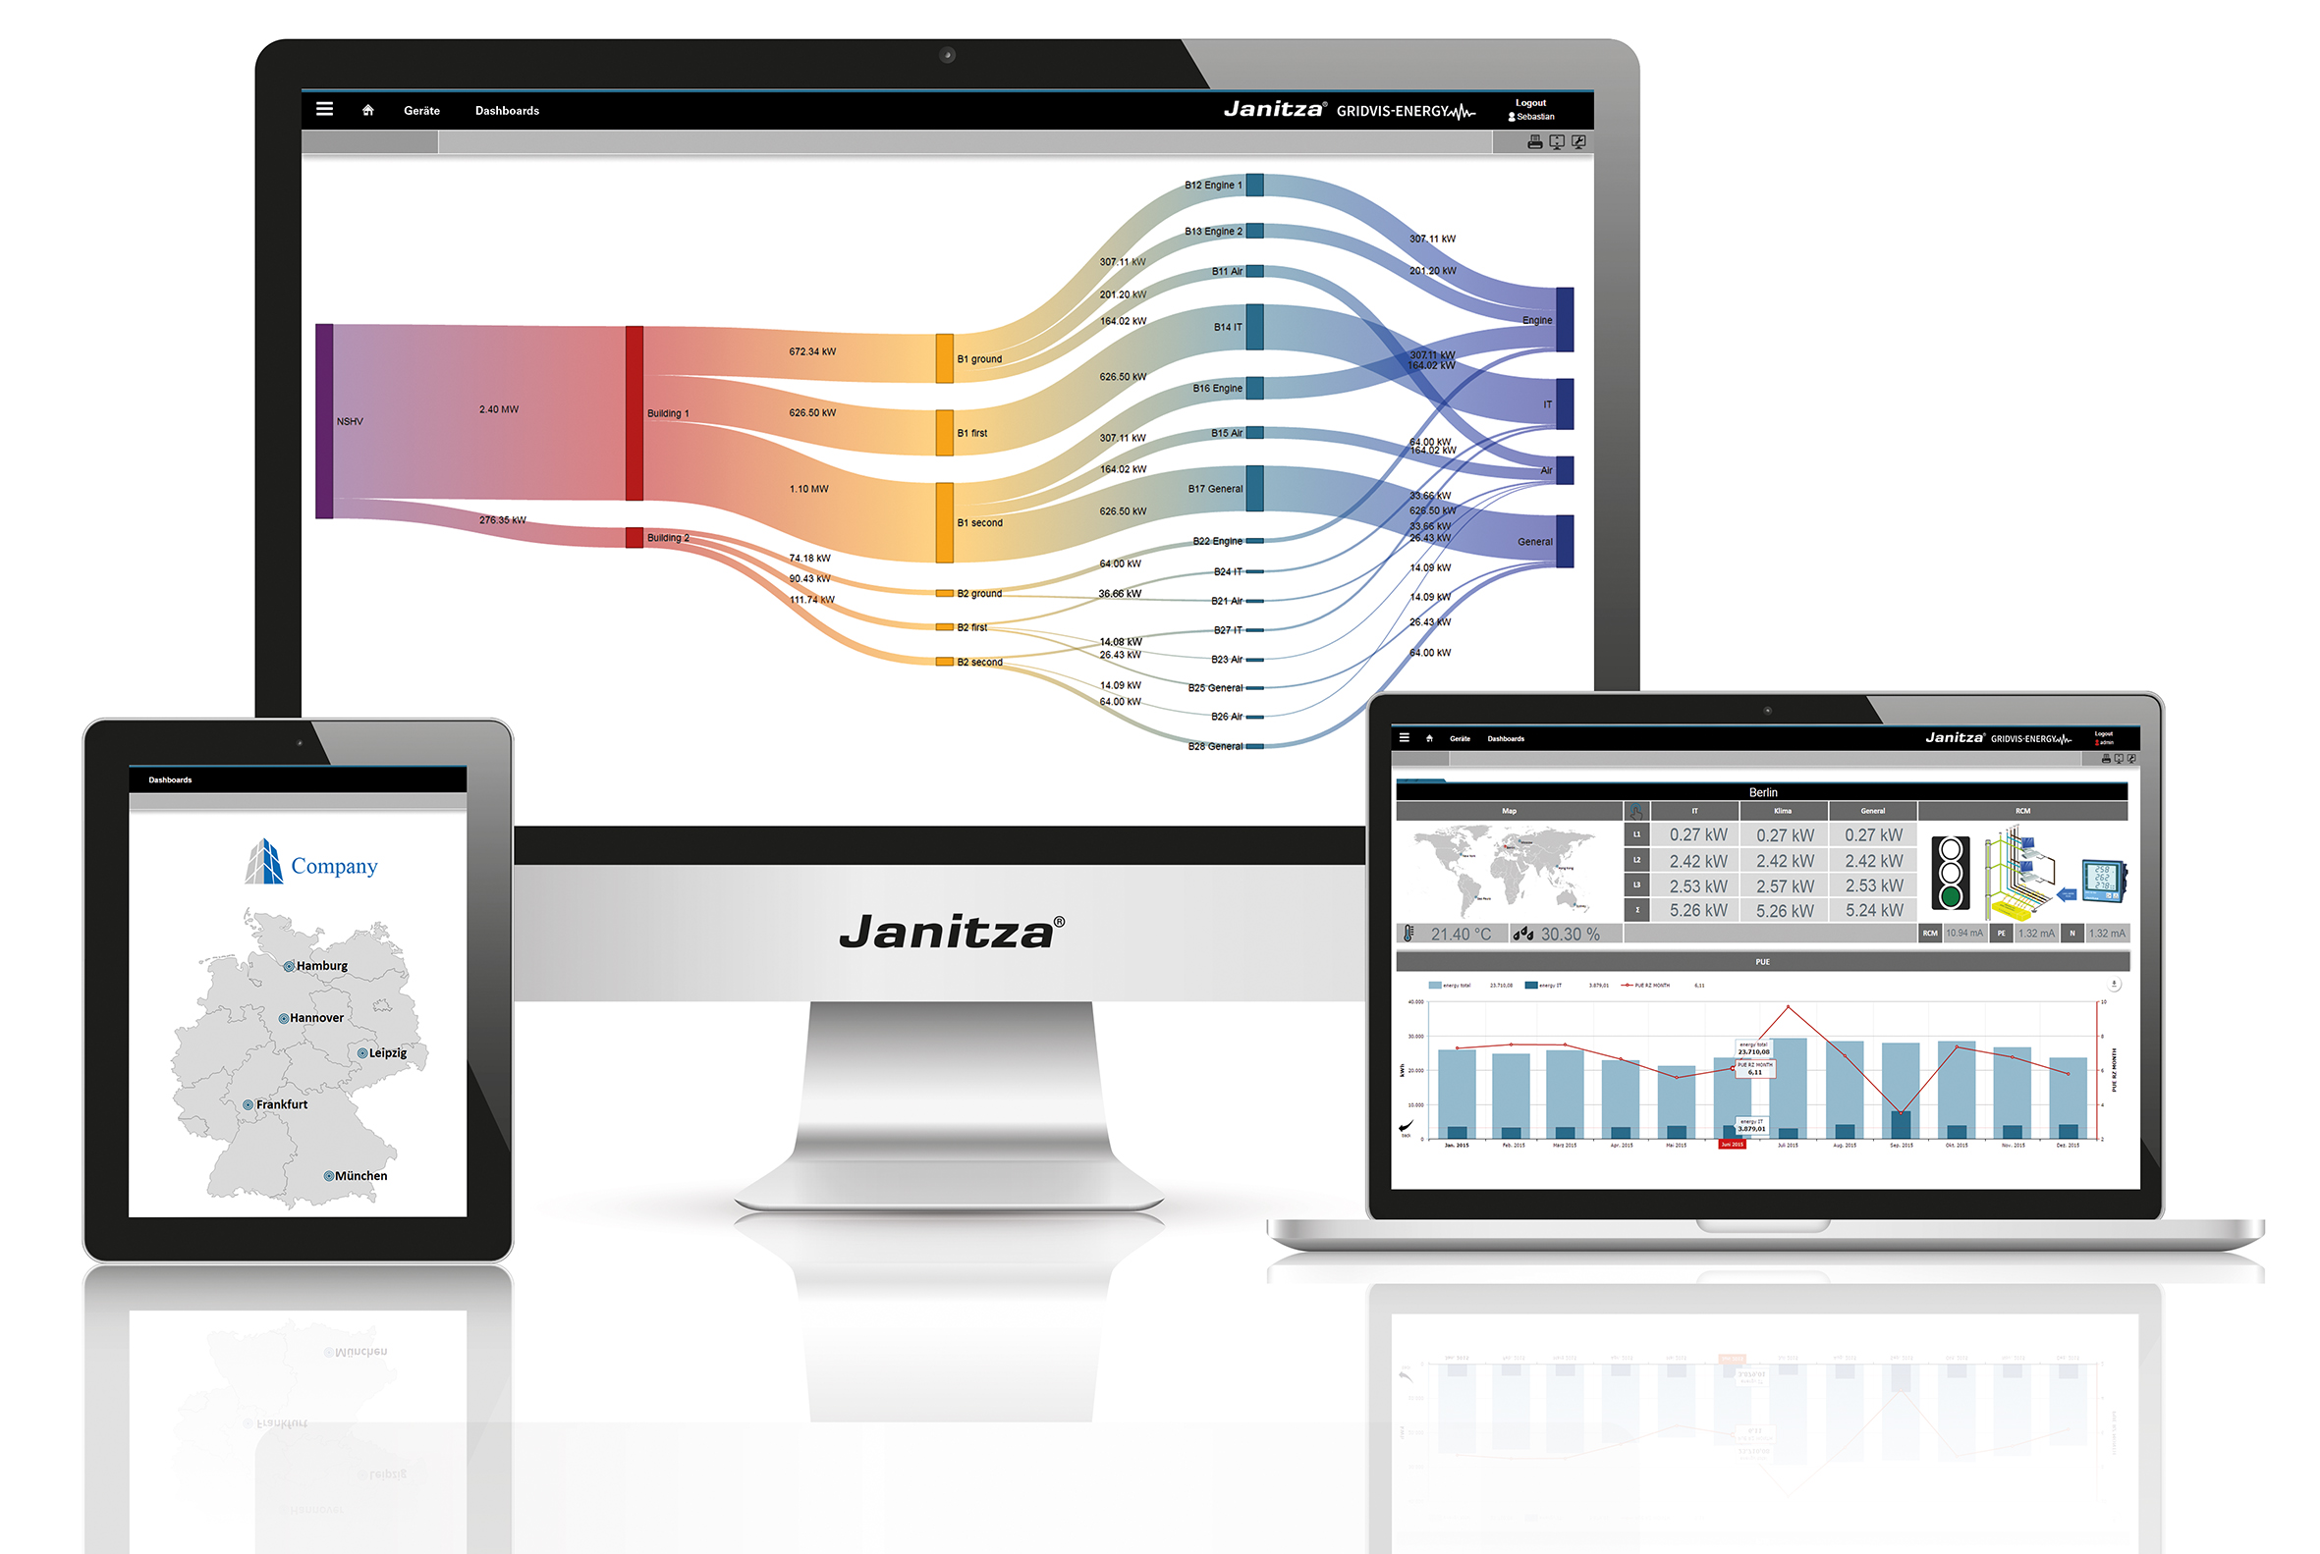
GridVis® Netzvisualisierungssoftware

Slide 17
GridVis® Netzvisualisierungssoftware
Ihr Nutzen
Konfiguration des Messsystems und der UMG-Messgeräte
Zertifizierte ISO 50001 Energiemanagementsystem-Software
Automatische oder manuelle Messdatenauslesung
Grafische Darstellung von aktuellen und historischen Messdaten
Umfangreiches Alarmmanagement
Benutzerverwaltung
Generische Modbusgeräte, virtuelle Zähler
Grafische Benutzeroberfläche (Topologieansicht) zur Visualisierung von Echtzeitdaten und Meldungen
Darstellung von Minimum-, Mittel- und Maximumwerten in einem Graph
Statistische Auswertungen der Messdaten
Umfangreiche Exportfunktionen (z.B. Excel)
Reports für Energieverbräuche und Spannungsqualität (EN 50160, IEEE 519, EN 61000-2-4) manuell oder zeitgesteuert mit individuellem Zeitplan
Speicherung der Daten in einer zentralen Datenbank inkl. Datenbankmanagement (z.B. MySQL / MS SQL / Derby / Janitza DB)

